Slide 1
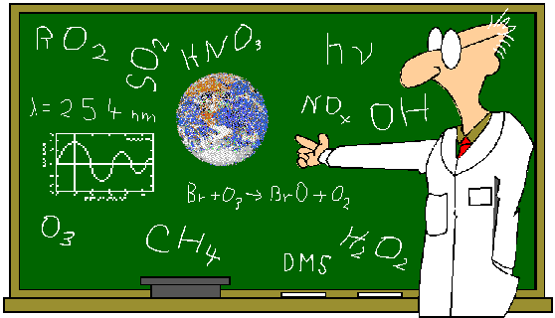
кислоты
МАОУ СОШ №32
Джахангирова Н.Т.

Slide 2
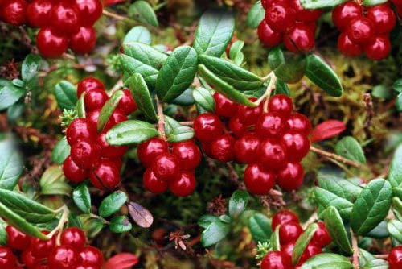
брусника

Slide 4
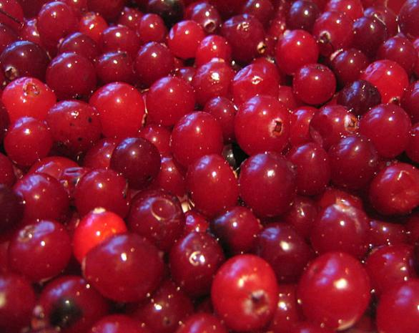
Клюква (бензойная кислота)

Slide 5
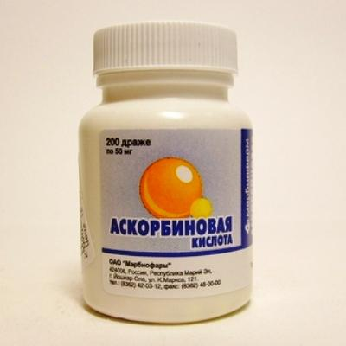
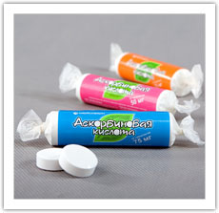
Аскорбиновая кислота

Slide 6
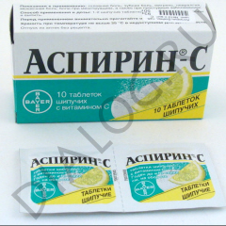

Slide 7
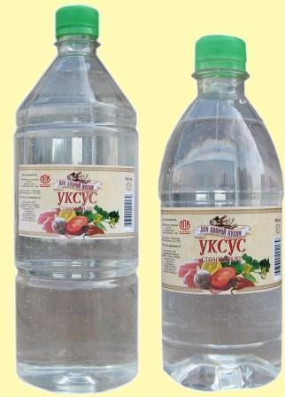
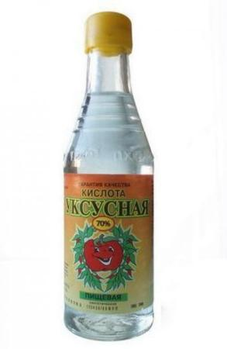
Уксусная кислота

Slide 8
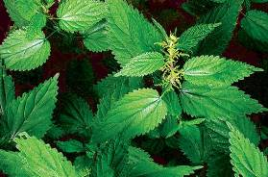
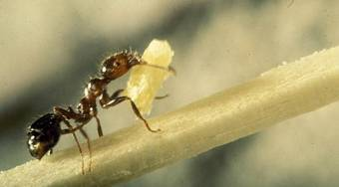
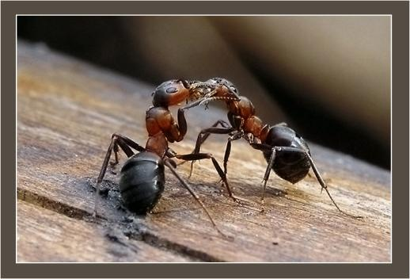
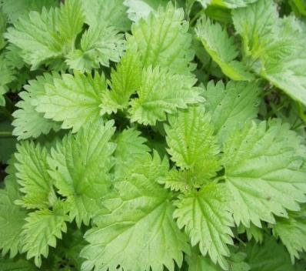
Муравьиная кислота

Slide 9
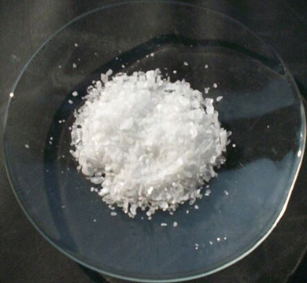
Борная кислота

Slide 10
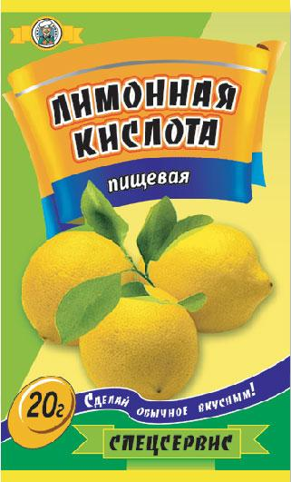
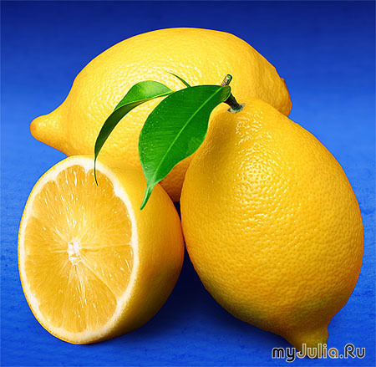
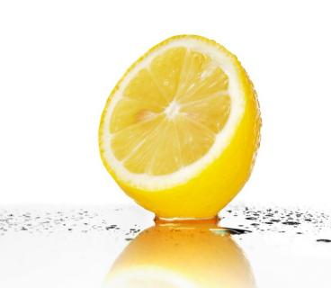
Лимонная кислота

Slide 11
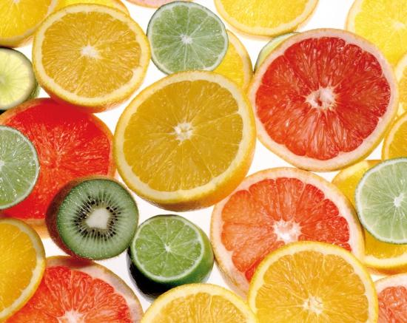
Лимон, грейфрукт,

Slide 12
H₂SO₄ HCl HNO₃ H₂S
HBr H₂SO₃ H₃BO₃
H₃PO₄ H₂CO₃ HNO₂ HI

Slide 13
Классификация кислот
бескислородные кислородсодержащие
HCl HBr HI HF HNO₃ (одноосновные)) H₂S (двухосновная) H₂SO₄(двухосновные)
H₃PO₄(трехосновная)

Slide 14
Валентность кислотного остатка
I I I II
HNO₃ H₂S
I III I II
H₃BO₃ H₂CO₃

Slide 15
Валентность кислотного остатка
I II I I
H₂SO₄ HCl
I III I II
H₃PO₄ H₂SO₃

Slide 16
Взаимодействие H₂SO₄ c металлами
H₂SO₄ + Mg= MgSO₄ + H₂
H₂SO₄ +Fe = FeSO₄ +H₂
H₂SO₄ + Cu =

Slide 17
Взаимодействие HCl с металлами
2HCl+Mg=MgCl₂ +H₂
2HCl+ Fe=FeCl₂+H₂
HCl+Cu=

Slide 18
Вытеснительный ряд металлов
Li Na K Ca Mg Mn Al Zn Cr Fe Ni Sn Pb
H Sb Bi Cu Hg Ag Pd Pt Au

Slide 20
Закончить уравнение реакций
3H₂SO₄ + 2Al = Al₂(SO₄)₃ + 3H₂
H₂SO₄ + Ag =
6HCl +2Al =2AlCl₃ +3H₂
2HCl + Sn = SnCl₂ +H₂

